Slide 1


Perfil de Niños, Niñas y Adolescentes Migrantes
Patricia Hernández Sánchez
Mayo 2015

Slide 2
Principales Características
Baja escolaridad (etapa escolar 70%)
Predominan los hombres (casi 80%)
Incorporación precoz al trabajo, agrícola, trabajo doméstico
Provienen de hogares monoparentales, con jefatura femenina
Pobreza y marginalidad

Slide 3
Motivaciones/ Razones del flujo migratorio
Búsqueda de mejores condiciones de vida
Reunificación familiar
Violencia (comunal, pandillas, familiar)
Carencia de oportunidades

Slide 4
Características de PME retornados de México a América Central
Total PME detectados:
  Guatemala 48,5%
  Honduras 32%
  El Salvador 19%
  Nicaragua 0,5%
PME Hombres 79% / Mujeres 21%
PME de 12 a 17 años 85% / de 0 a 11 años 15%
PME No Acompañados 68% / Acompañados 32%

Slide 5
Datos PME por género

Slide 6
Rangos de Edad de PME

Slide 7
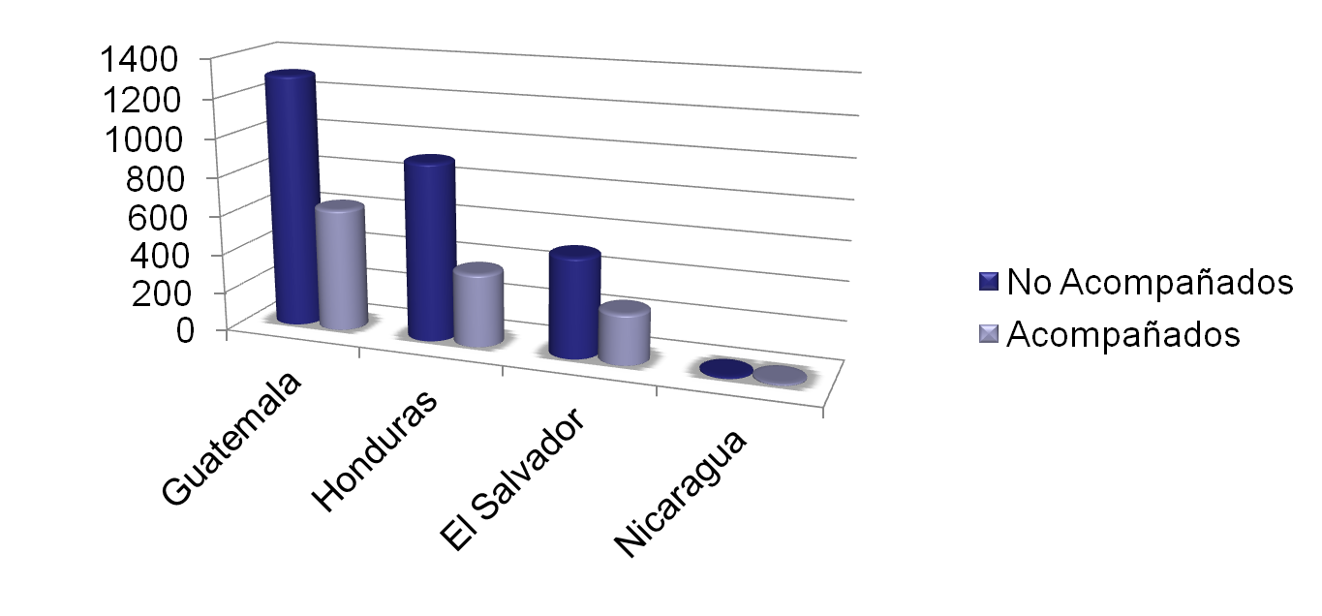
PME Acompañados o No Acompañados

Slide 8
Escenario en Costa Rica
El 75% de los extranjeros que ingresan a Costa Rica provienen de Nicaragua. Del total de extranjeros centroamericanos, un 91% son nicaragüenses.
PME Transfronterizos: Tránsito entre las fronteras en busca de fuentes de empleo, usualmente temporal o de época en zonas adyacentes a la frontera, en ganadería, agrícola o sector informal. También búsqueda de servicios educativos y de salud.

Slide 9
Escenario en Costa Rica
PME en frontera
En puestos de control, está prohibido el rechazo de la PME; sin embargo, al rechazar el ingreso del adulto acompañante, aproximadamente un 20% de las personas rechazadas son menores de edad.
En zonas no controladas ingresan de diversas maneras, acompañados o no, por temporadas o en búsqueda de nuevas oportunidades, en búsqueda de reunificación familiar o acompañados de terceros.

Slide 10
Escenario en Costa Rica
PME detectados en territorio nacional
Las PME detectadas en operativos especiales, están dirigidas a realizar labores agrícolas o ganaderas de manera irregular y bajo condiciones infrahumanas.
Sin embargo, un 90% de la población extranjera que se encuentra bajo protección especial del PANI, ingresó por situaciones violatorias de derechos no inherentes a su condición migrante vulnerable.

Slide 11
Principales Necesidades de Protección de PME
Atención Necesidades Básicas y de Salud
Alojamiento Seguro
Acciones Legales
Valoración de Riesgo
Protección Migratoria

Slide 12
GRACIAS

